Slide 1
Završni/Diplomski rad br. 5191
Primjena paradigme poslužiteljskih dojava u razvoju web-usluga
Karlo Vrbić
Sveučilište u Zagrebu
Fakultet elektrotehnike i računarstva Mentor: doc. dr. sc. Dejan Škvorc
Zagreb, srpanj 2016.

Slide 2
Sadržaj
Comet
Server Sent Events
WebSocket
Firebase Cloud Messaging
Apple Push Notification
Arhitektura sustava za praćenje događaja
Programsko ostvarenje sustava za praćenje događaja
<number>/26

Slide 3
Comet
Razvoj sredinom 90-ih
HTTP protokol
Prozivanje (engl. polling)
Blokirajuće prozivanje (engl. long polling)
Strujanje
<number>/26

Slide 4
Comet – prozivanje
engl. polling
Periodički HTTP zahtjevi
Prednost:
  jednostavna izvedba
Nedostatci:
  nepotrebni promet između klijenta i poslužitelja
  zahtjeva više poslužiteljskih resursa
<number>/26

Slide 5
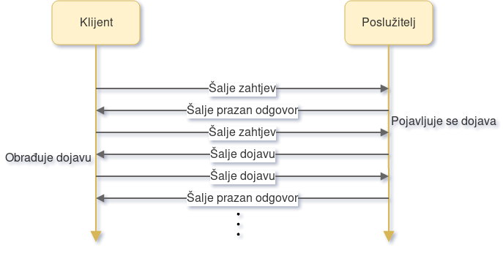
Comet – prozivanje
<number>/26

Slide 6
Comet – blokirajuće prozivanje
engl. long polling
Slično tehnici prozivanja
Klijent šalje zahtjev a poslužitelj odgovara kada ima dojavu.
Prednost:
  jednostavna izvedba
  manji broj zahtjeva u usporedbi sa uobičajnim prozivanjem
Nedostatci:
  zadržava resurse sve dok se ne pojavi dojava
<number>/26

Slide 7
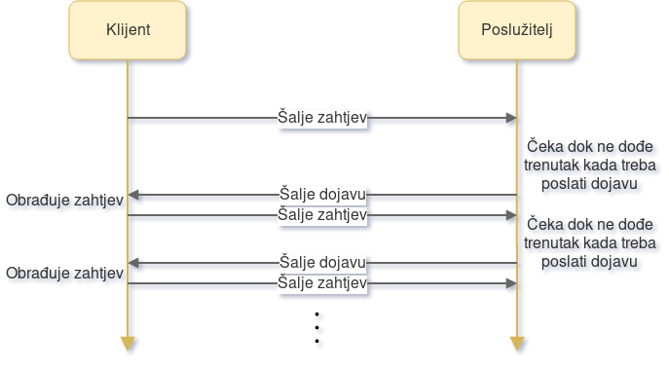
Comet – blokirajuće prozivanje
<number>/26

Slide 8
Comet – strujanje
engl. streaming
Koristi se jedna HTTP veza za slanje više dojava
Tehnike:
  skriveni iframe
  višestruki odgovor pomoću AJAX tehnologije
Prednost:
  korištenje jedne veze
Nedostatci:
  potrebno često obnavljanje veze
<number>/26

Slide 9
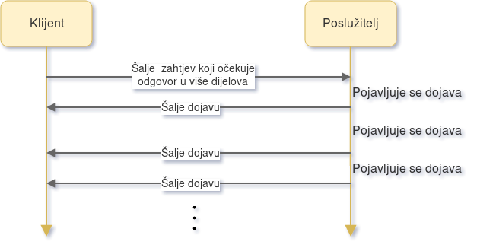
Comet – strujanje
<number>/26

Slide 10
Server Sent Events
WHATWG
Preciznija specifikacija za tehniku strujanja
Koristi sučelje MessageEvent
Prednost:
  korištenje jedne veze
  precizno specificirana tehnika
Nedostatci:
  ograničena potpora web preglednika
  potrebno često obnavljanje veze
<number>/26

Slide 11
Web Socket
IETF
Ne koristi HTTP
<number>/26

